Slide 1


Desafio SAUTER University 2025
Uma jornada completa de engenharia de dados e inteligência artificial, desenvolvida por uma equipe multidisciplinar para implementar soluções inovadoras em Google Cloud Platform. Este projeto representa a aplicação prática de conhecimentos em infraestrutura, dados e IA para resolver desafios reais do setor energético brasileiro.

Slide 2

Divisão da equipe
1
Jamille - Engenheiro de Dados
Responsável pelo pipeline de ingestão e transformação dos dados do ONS para o BigQuery. Status: Não iniciada
2
João - Project Manager
Garantir a coesão entre as frentes e conformidade da documentação, além de montar o pitch e dashboard. Status: Não iniciada
3
Jorge - Infra/DevOps
Foco no Terraform, configuração do Budget Alert e pipeline de CI/CD no GitHub Actions. Status: Em andamento
4
Júlia - QA
Responsável por liderar a criação dos testes (unitários e de integração), garantir cobertura de 85%. Status: Não iniciada
5
Laryssa - Engenheiro de IA/Agentes
Foco no desenvolvimento dos agentes com ADK, Gemini. Status: Não iniciada
6
Letícia - Desenvolvedor Backend/API
Responsável por criar a REST API em Python, sua conteinerização e integração com os agentes. Status: Não iniciada

Slide 3
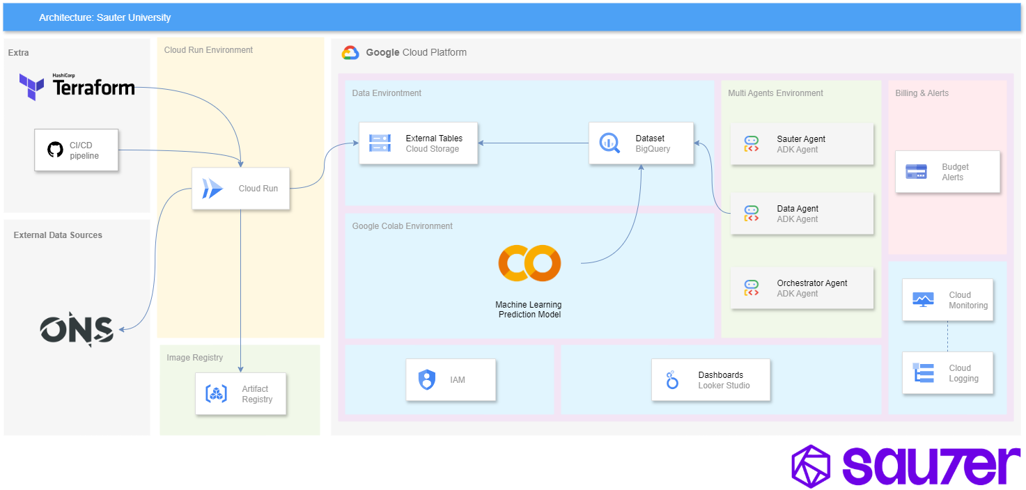
Arquitetura da Solução
A arquitetura implementada segue as melhores práticas de engenharia de dados e cloud computing, integrando múltiplas tecnologias do Google Cloud Platform. O sistema é composto por pipelines de ETL automatizados, APIs RESTful para acesso aos dados, modelos preditivos baseados em dados de EAR (Energia Natural Afluente), e agentes inteligentes com capacidades de RAG (Retrieval-Augmented Generation).
Componentes Principais
Tecnologias Utilizadas
Pipeline de transformação de dados
Google Cloud Platform
Terraform para infraestrutura
REST API para consultas específicas
GitHub Actions para CI/CD
BigQuery para armazenamento
Modelo preditivo de volume de água
FastAPI para desenvolvimento
Agente com ADK + Gemini
Representação gráfica dos dados

Slide 4
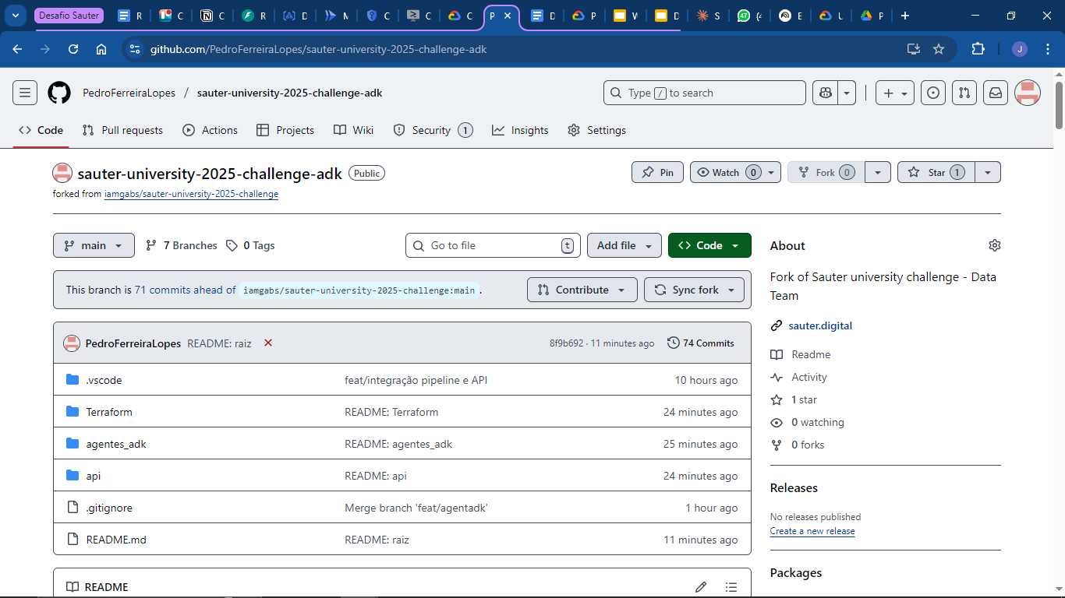
Github
Cada especialista da equipe trabalhou em sua branch pessoal, até o desenvolvimento parcial da estrutura da atividade aplicação.
Relacionamentos das aplicações
Tecnologias Utilizadas
A API, ADK e terraform foram completamente desacoplados;
API jules
API Google Cloud Build
Desenvolvimento estrutural da API e da pipeline de dados feitos separadamente
Integração com Cloud Shell
merge pipeline-API feita com dificuldades
Desenvolvimento estrutural da API e da pipeline de dados feitos separadamente
Representação gráfica dos dados

Slide 5
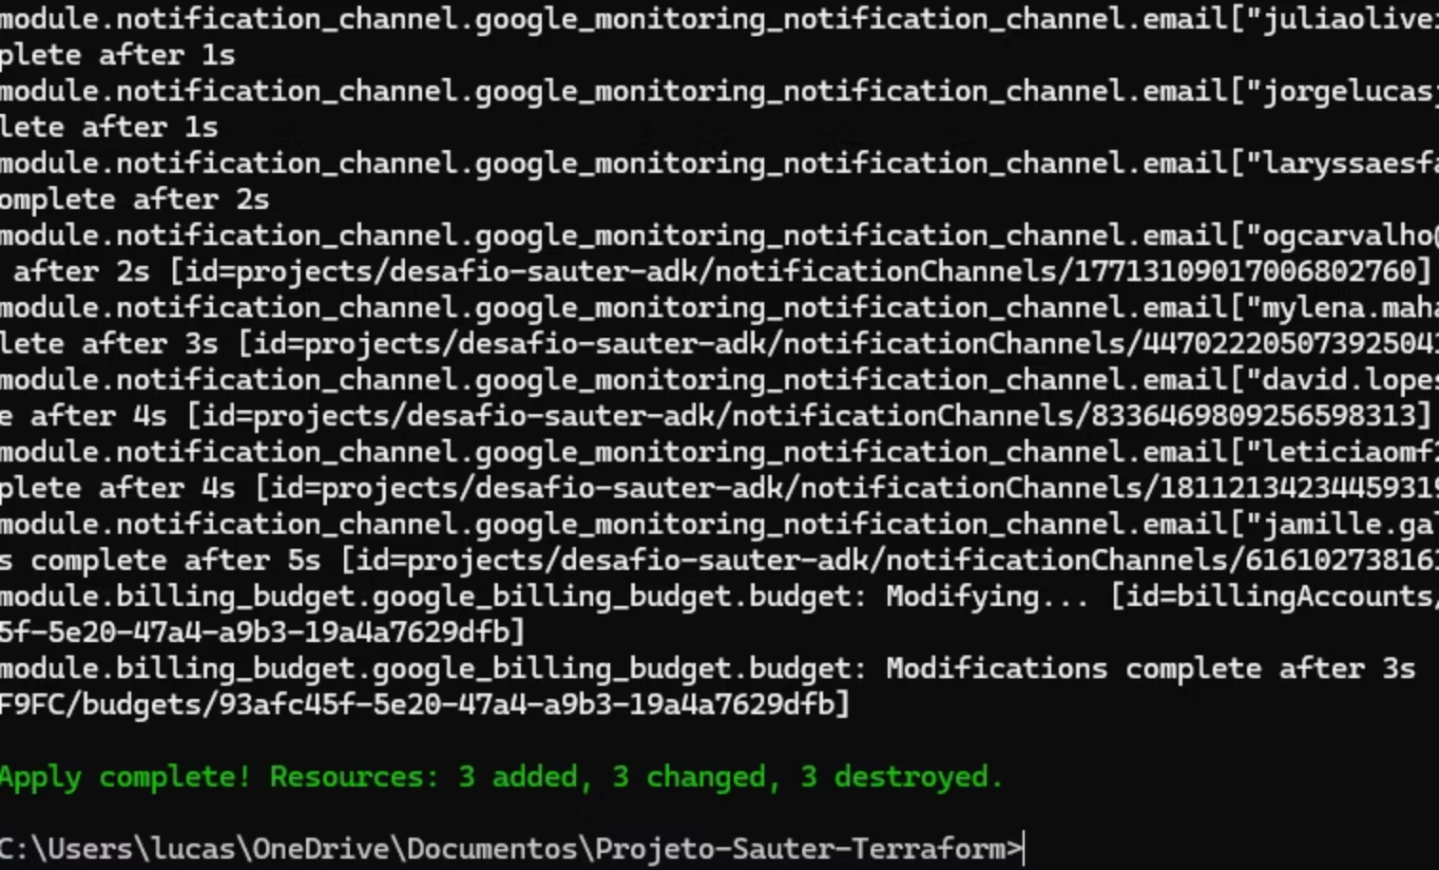
Infraestrutura com Terraform
Utilizamos Terraform para provisionar e gerenciar uma infraestrutura base no Google Cloud Platform de forma automatizada e modular. A solução inclui configuração de rede, máquinas virtuais e sistema de alertas de custos, garantindo praticidade tanto na implementação inicial quanto em futuras modificações.
01
02
Configuração de Provedores
Autenticação e Localização
Declaração dos provedores essenciais, especificando o Google Cloud com versão fixa (4.51.0) para garantir consistência e evitar erros em atualizações automáticas.
Configuração do provedor Google Cloud com detalhes de autenticação via arquivo credentials.json e definição de projeto, região e zona padrão.
03
04
Recursos de Infraestrutura
Módulos de Monitoramento
Criação de VPC network para isolamento, VM instance com Debian 11 e habilitação de APIs necessárias, incluindo dependências adequadas.
Implementação de módulos para canais de notificação por email e orçamento de faturamento com alertas em 50%, 80% e 100% do valor definido.

Slide 6


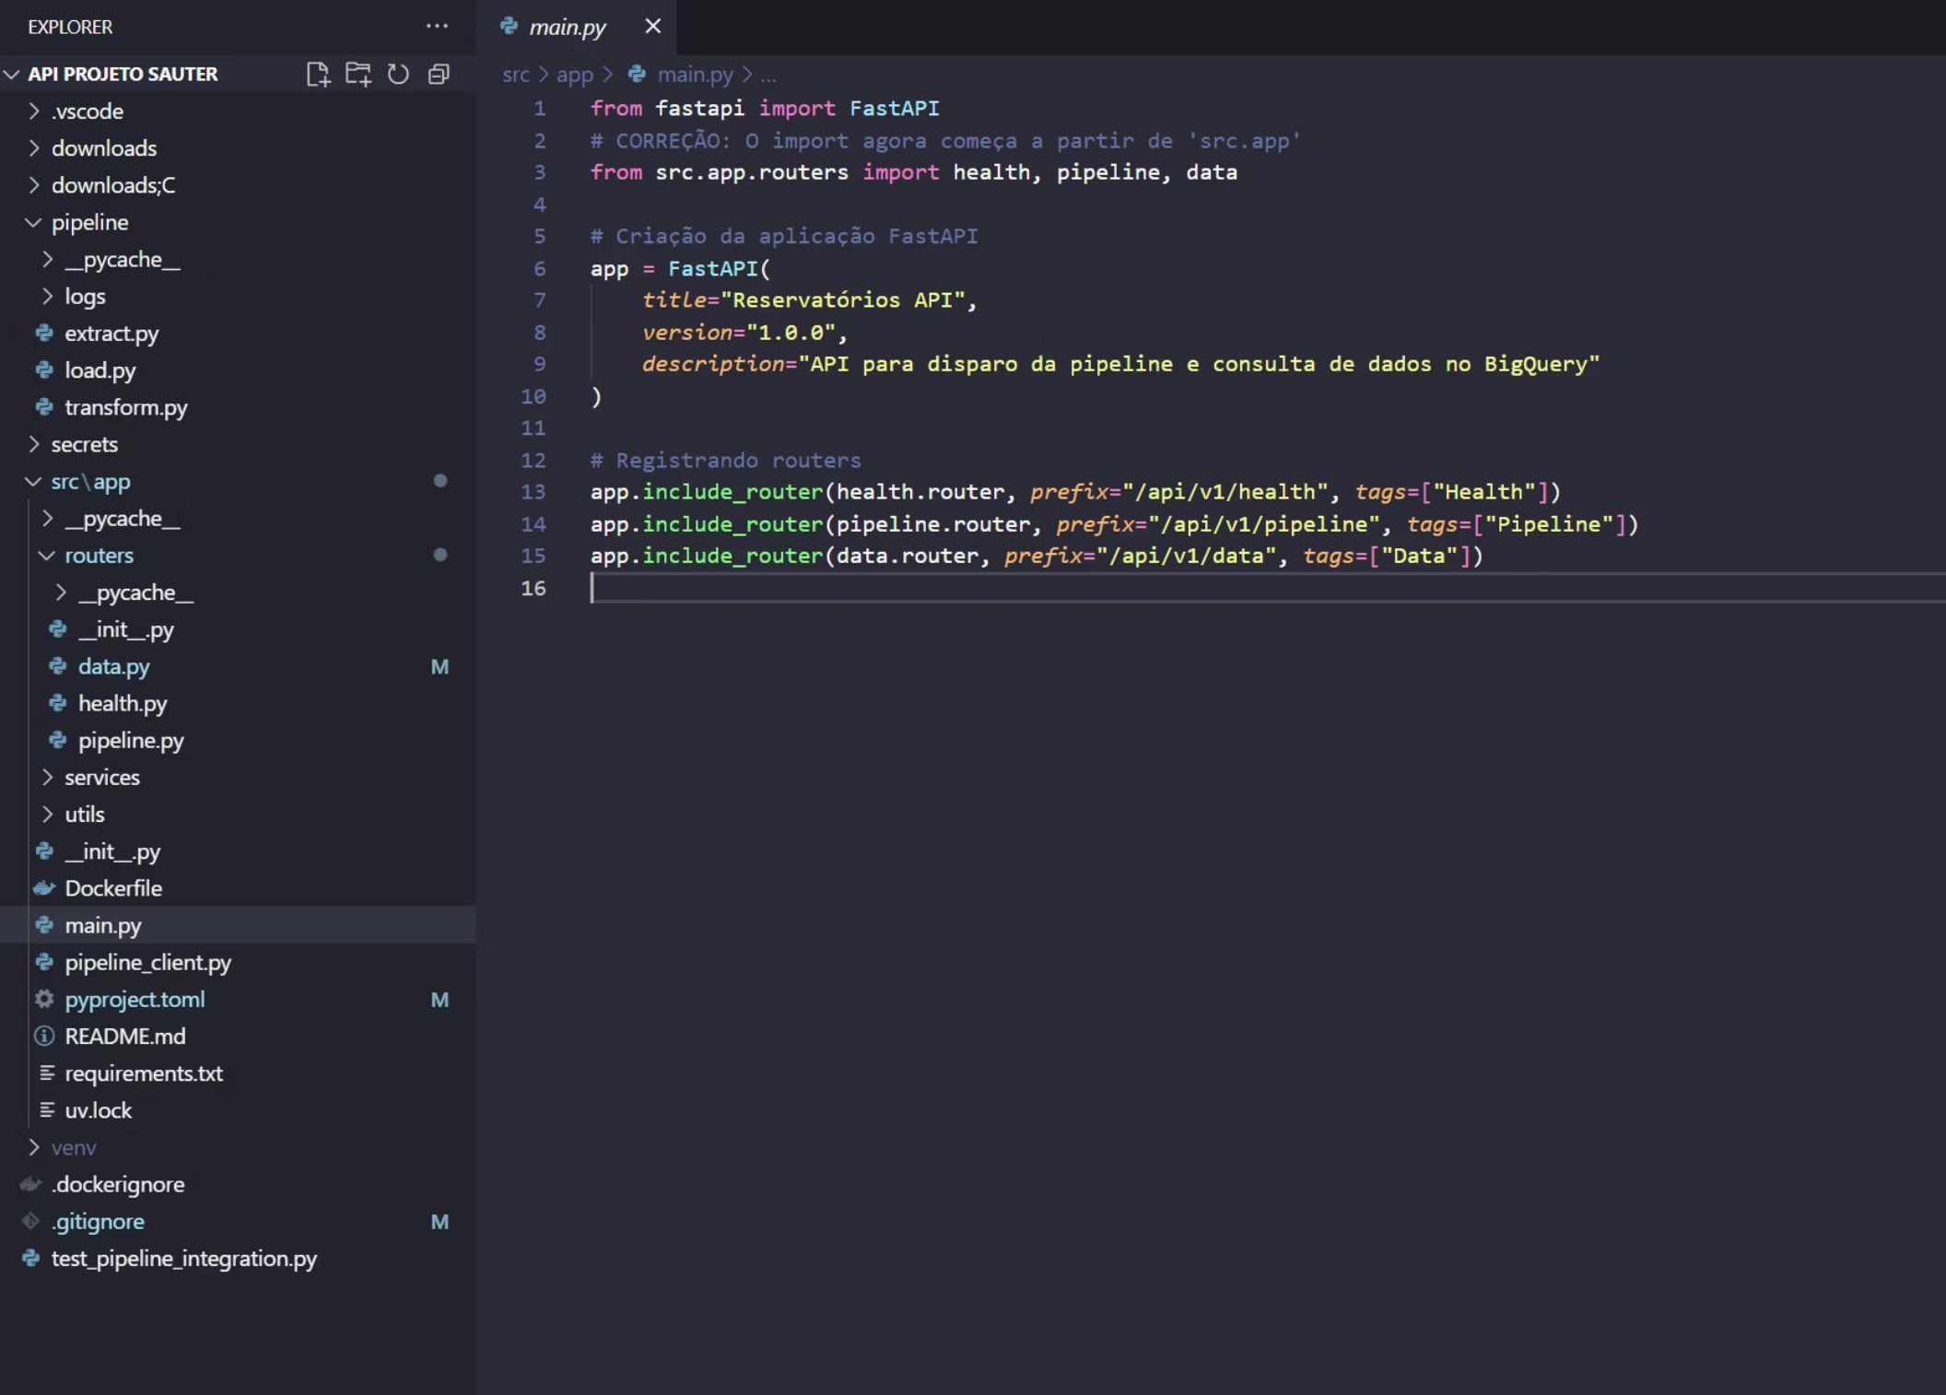
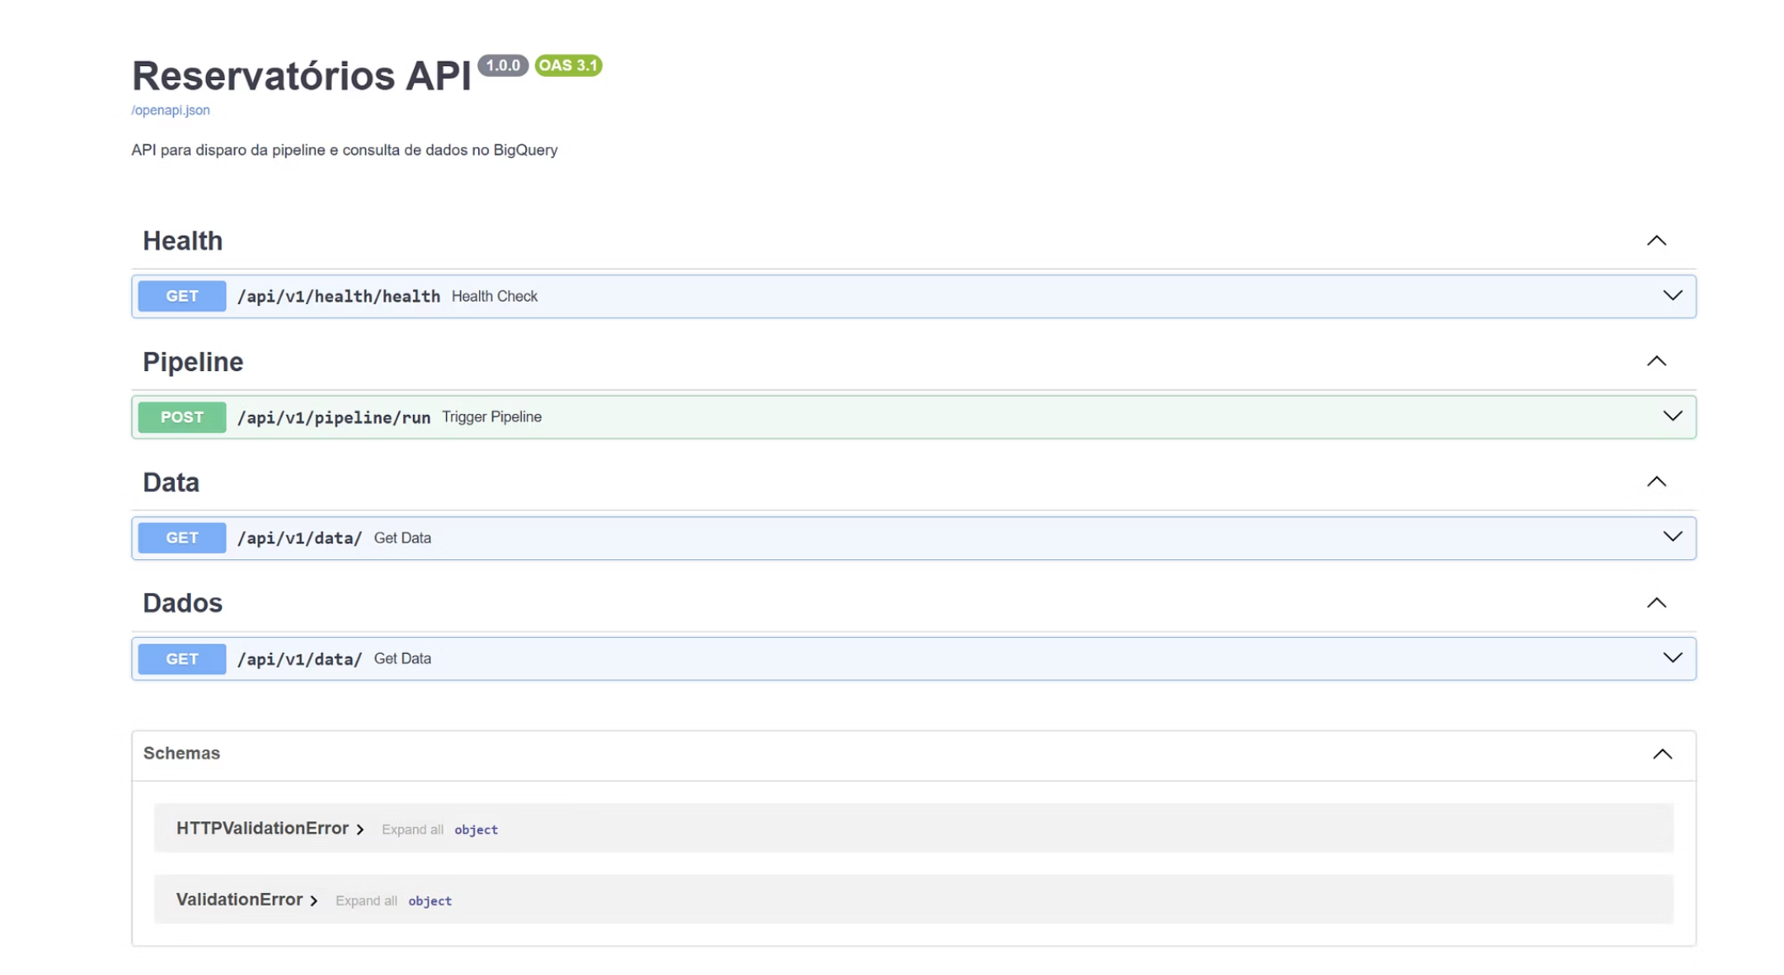
API REST com FastAPI
A interface principal do projeto é uma API RESTful desenvolvida com FastAPI, escolhida pela alta performance, sintaxe moderna baseada em tipos Python e capacidade de gerar documentação interativa automática via Swagger UI. A API funciona como o "cérebro" central, orquestrando as funcionalidades primárias do sistema.
Funcionalidades Principais
Estrutura Modular
Orquestração da Pipeline de ETL
main.py: Ponto de entrada
Serviço de consulta de dados
/routers: Endpoints específicos
Endpoints seguros para acionamento
/services: Lógica de negócio
Integração com Google BigQuery
/utils: Módulos de utilidade

Slide 7


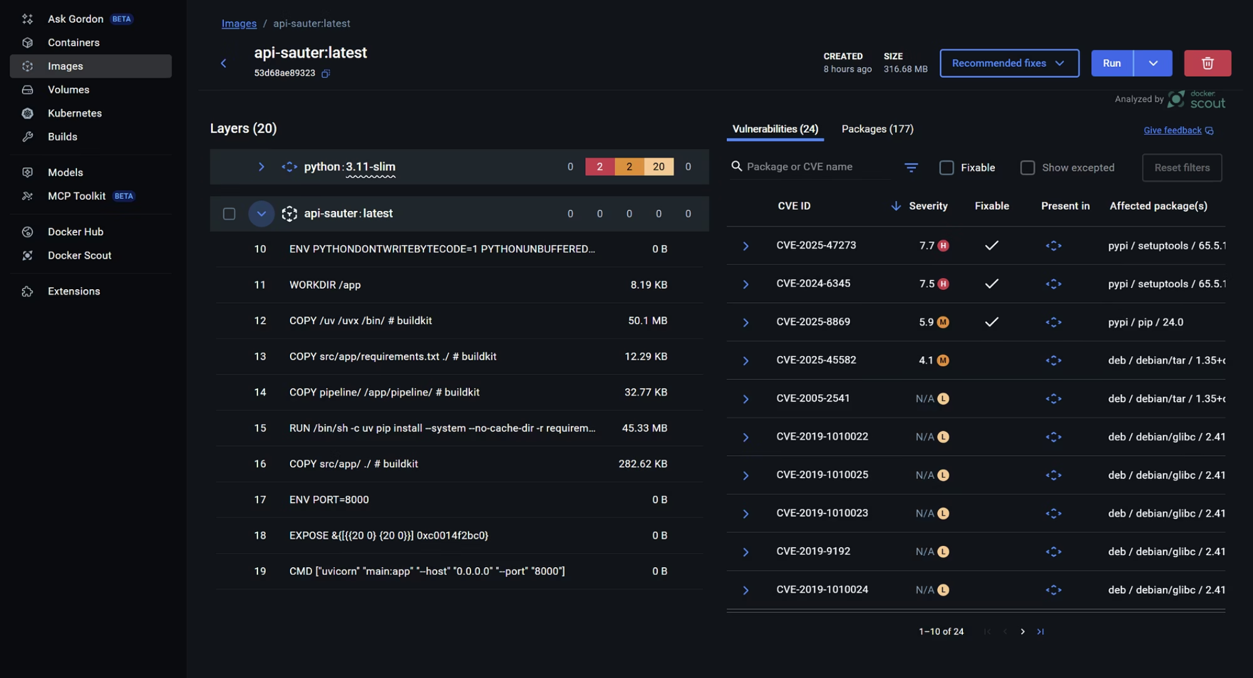
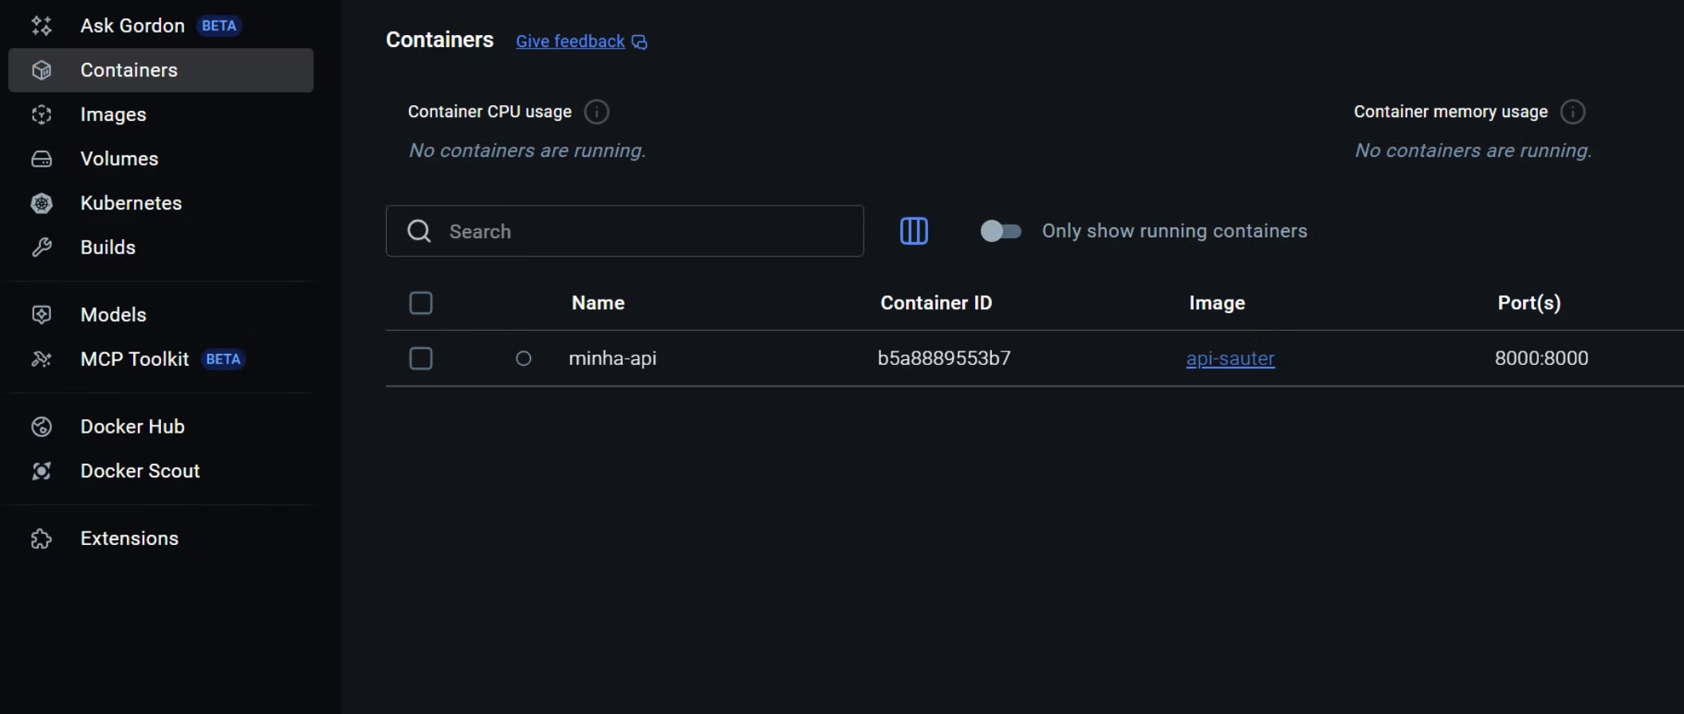
Containerização com Docker
A arquitetura foi construída sobre dois pilares tecnológicos centrais: uma API de alta performance como interface principal e a containerização com Docker para garantir consistência do ambiente. O Docker funciona como a "cápsula" que envolve toda a aplicação — código, dependências e configurações — numa unidade coesa e portátil.
Portabilidade
Segurança
Eliminação dos problemas de "na minha máquina funciona" através de ambientes consistentes entre desenvolvimento e produção.
Análise de vulnerabilidades da imagem Docker implementada para garantir a segurança da aplicação em produção.
Gestão Simplificada
Painel de gestão de contêineres via Docker Desktop para monitoramento e controle dos serviços.

Slide 8
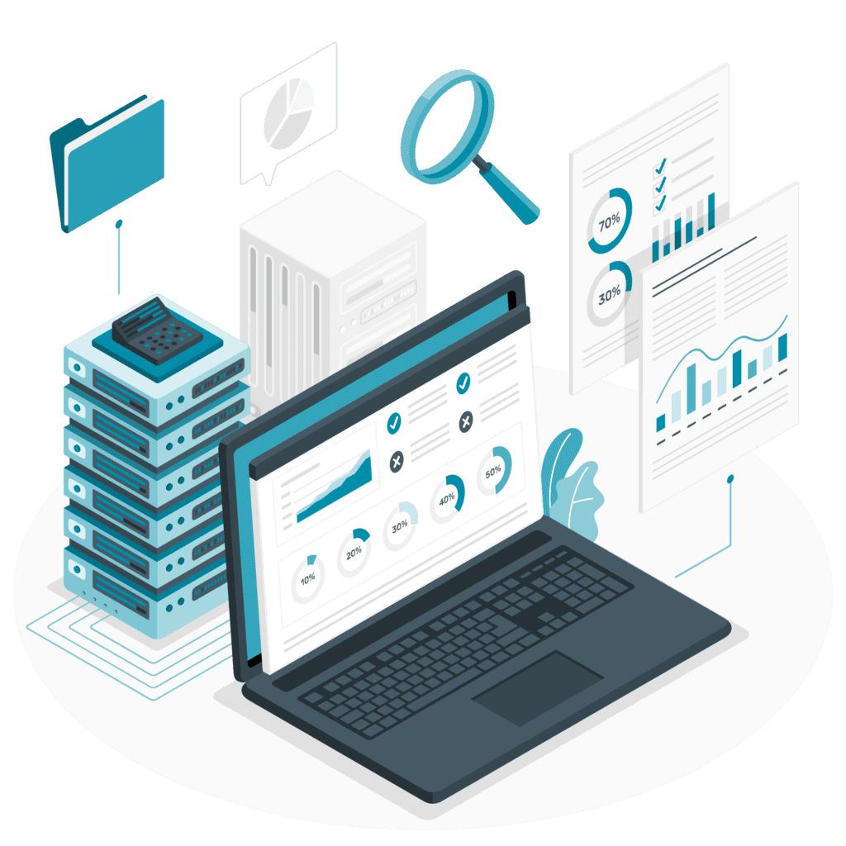
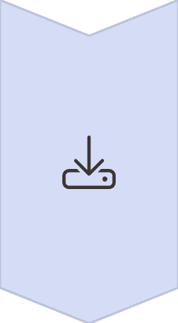
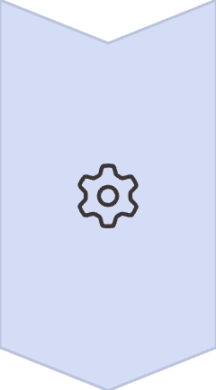
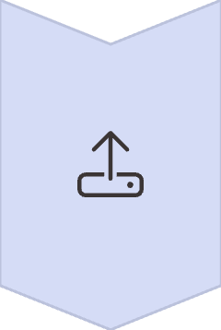
Pipeline de Dados ETL
O pipeline de dados foi desenvolvido para extrair dados da API pública da ONS, realizar transformações para limpeza e normalização, e carregar os dados processados no Google BigQuery. Todas as etapas foram implementadas garantindo rastreabilidade, reprodutibilidade e manutenção da qualidade dos dados.
Extract
Coleta dados da API ONS, valida respostas, filtra arquivos Parquet mais recentes e implementa timeout com retries automáticos para instabilidades de rede.
Transform
Normaliza tipos de dados, limpa colunas desnecessárias e implementa validação para garantir consistência dos dados processados.
Load
Envia dados para BigQuery com estratégia WRITE_TRUNCATE, garantindo integridade e atualização completa da tabela de destino.

Slide 9






Tecnologias e Dependências
O projeto utiliza um conjunto robusto de bibliotecas Python para garantir funcionalidade completa e performance otimizada. Todas as dependências são gerenciadas através de ambiente virtual isolado, garantindo reprodutibilidade e evitando conflitos entre projetos.
Google Cloud
Pacotes essenciais incluindo google-cloud-bigquery, google-cloud-storage, google-auth e google-resumable-media para integração com GCP.
Autenticação e Segurança
Implementação OAuth 2.0, protocolos de segurança, criptografia RSA através de oauthlib, pyasn1, rsa e pydata-google-auth.
Manipulação de Dados
Numpy para computação numérica, pandas para análise de dados tabulares, pandas-gbq para integração BigQuery e pyarrow para otimização.
Comunicação
gRPC para comunicação entre microserviços, Protocol Buffers para serialização eficiente, requests e urllib3 para HTTP.

Slide 10
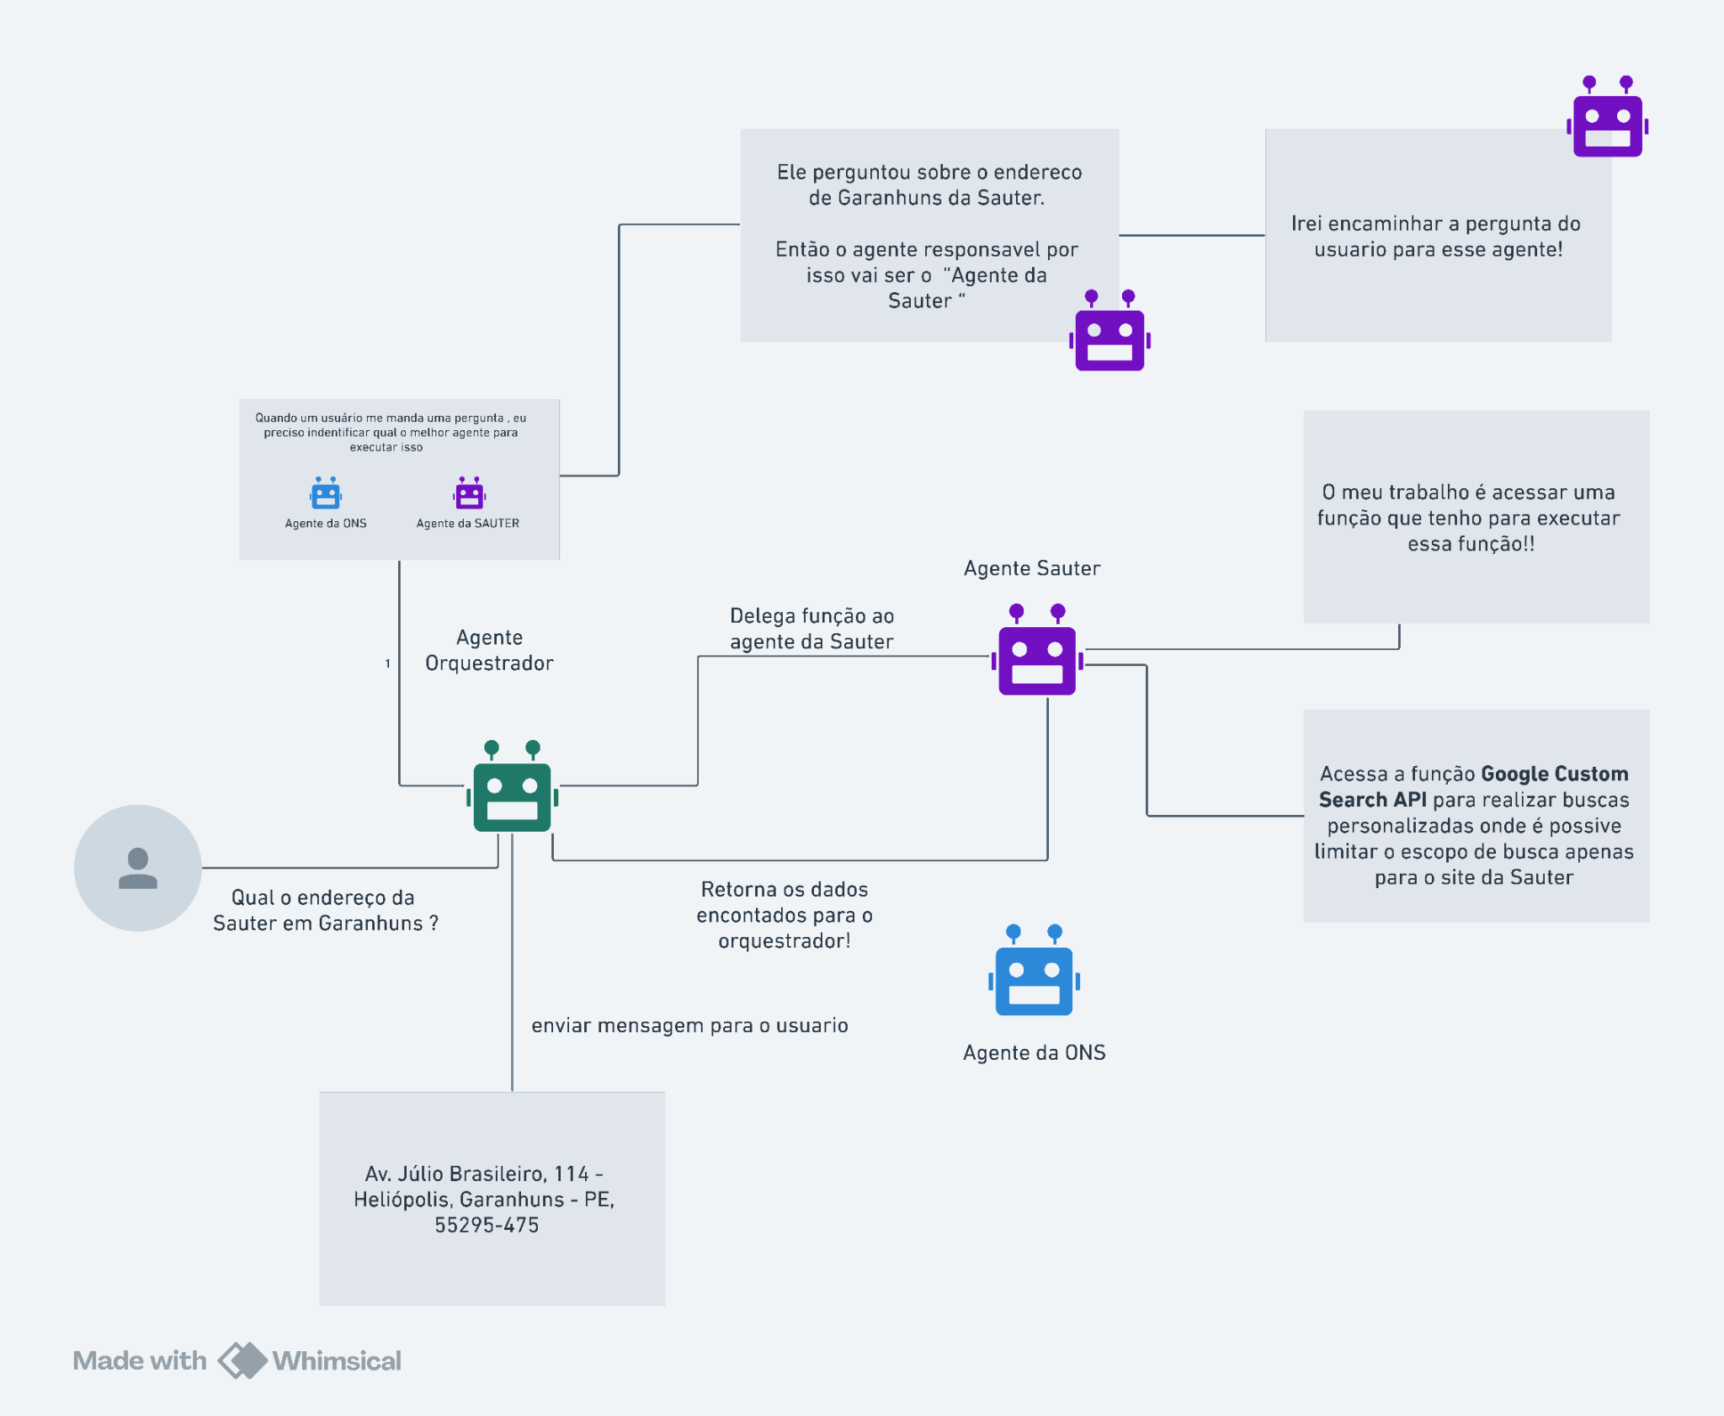
ADK
Agentes são componentes capazes de realizar ações específicas dentro do chatbot.
Eles podem ser criados usando ferramentas como o Function Tool, se comunicar com o BigQuery para buscar ou manipular dados, e são integrados para que o chatbot consiga executar tarefas de forma estruturada.

Slide 11
Testes do projeto
Teste Agente Sauter
Validar o fluxo básico: pergunta → orquestrador → tool (site sauter.digital) → resposta
15 perguntas dentro do escopo
6 perguntas fora do escopo
Chamada POST /chat
Keywords por pergunta → pass / partial / fail
test_id;question;expected_keywords_any;source_url;http_status;verdict;answer → Resposta completa registrada por teste.
Resultados: dentro do escopo ele respondeu tudo corretamente, mas fora do escopo, teve algumas respostas que desviaram do desejado

Slide 12
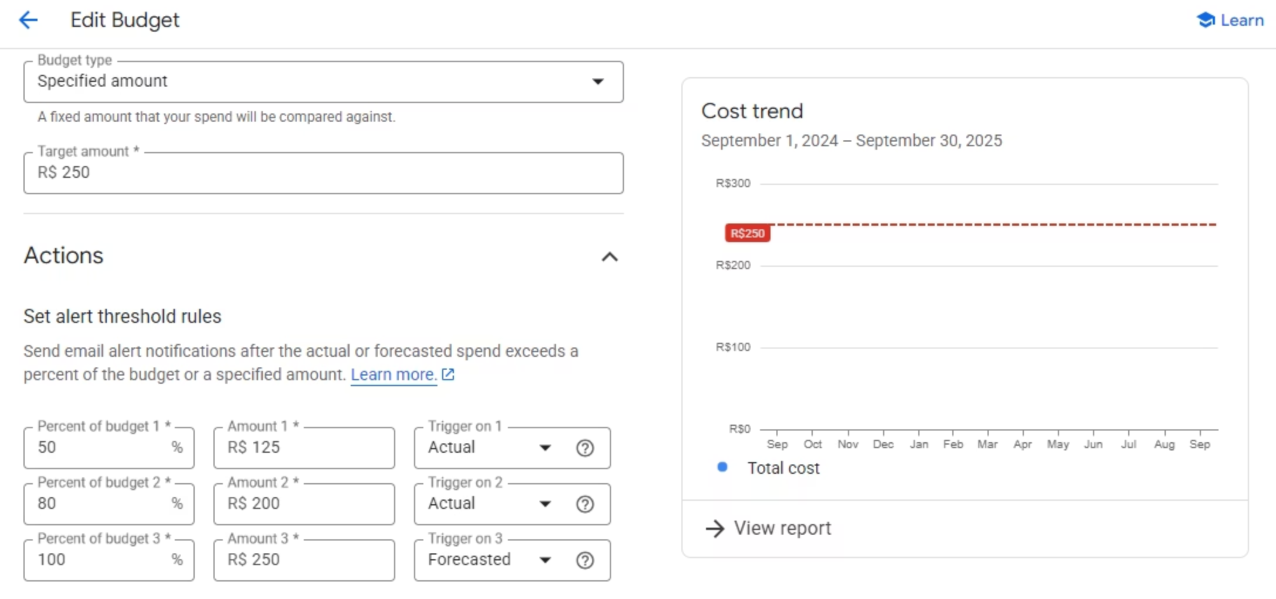
Monitoramento e Alertas
O sistema de monitoramento implementado garante observabilidade completa através de logs detalhados e alertas proativos de custos. A estratégia de budget alerts permite controle financeiro rigoroso, enquanto os logs proporcionam rastreabilidade total das operações.
Budget Alerts Configurados
Observabilidade
Sistema automatizado de alertas financeiros com notificações em múltiplos níveis de consumo. Os alertas são enviados via email para todos os membros da equipe quando os gastos atingem os thresholds definidos.
Logs detalhados de cada etapa
Métricas de performance
50% do orçamento: Alerta preventivo inicial
Rastreamento de erros
80% do orçamento: Alerta de atenção crítica
Auditoria completa
100% do orçamento: Alerta de limite atingido
Tendência de gastos monitorada continuamente com projeções automáticas baseadas no consumo atual dos recursos GCP.

Slide 13
Resultados e Próximos Passos
O projeto Desafio SAUTER University 2025 representa uma implementação em partes de uma solução de engenharia de dados. Conseguimos criar um sistema, seguro para o armazenamento de dados energéticos brasileiros e pesquisa web por chatbot.
Conquistas Principais
Infraestrutura automatizada com Terraform, pipeline ET, API REST documentada, containerização completa e sistema de monitoramento ativo implementados.
Versão 2.0 em Desenvolvimento
A próxima iteração incluirá integração completa das aplicações, implementação completa dos agentes de IA com ADK + Gemini, dashboard Looker interativo, testes automatizados e modelo preditivo de EAR.
Impacto e Aprendizado
Este projeto demonstra a aplicação prática de conhecimentos em cloud computing, engenharia de dados e DevOps, preparando a equipe para desafios reais da indústria tecnológica.

